Slide 1

Redes de Computadoras 1 Clase S4

Slide 2
Contenido
*
Access Point, Firewalls y Routers

Slide 3
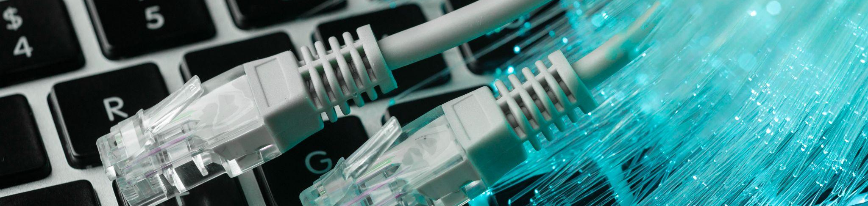
01
Access Point

Slide 4
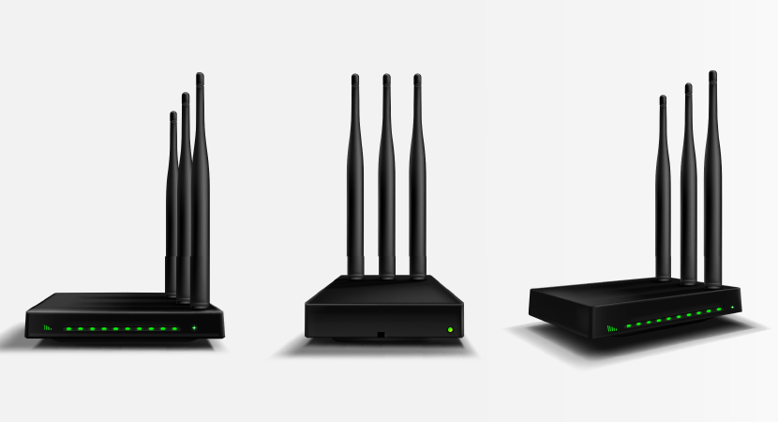
ACCESS POINT
Un access point inalámbrico (WAP) es un dispositivo de red que permite que los dispositivos con capacidad inalámbrica se conecten a una red cableada. Es más simple y fácil instalar WAP para conectar todas las computadoras o los dispositivos de la red que usar cables.

Slide 5
Tipos comunes de configuraciones de access point
Access point de raíz
Un access point se conecta directamente a una LAN cableada, lo que proporciona un punto de conexión para usuarios inalámbricos.
Access point repetidor
Un access point o extensión de malla puede configurarse como repetidora independiente para ampliar el alcance de la infraestructura o superar un obstáculo que bloquea las comunicaciones por radio.

Slide 6
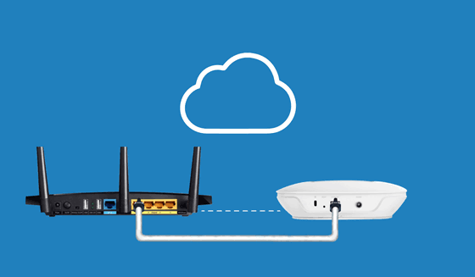
Tipos comunes de configuraciones de access point
Puentes
Pueden configurarse access points como puentes de raíz o no de raíz a fin de unir varias redes. Un access point en este rol establecerá un enlace inalámbrico con un puente no de raíz.
Puente de grupo de trabajo
Los access points que están en modo de puente de grupos de trabajo pueden "asociarse" a otros access points como clientes y proporcionar conexiones de red para los dispositivos conectados a los puertos Ethernet.

Slide 7

Tipos comunes de configuraciones de access point
Unidad central en una red totalmente inalámbrica
En una red totalmente inalámbrica, un access point actúa como una unidad de raíz independiente. No está conectada a una LAN cableada. Por el contrario, el access point funciona como concentrador que conecta a todas las estaciones juntas.

Slide 8
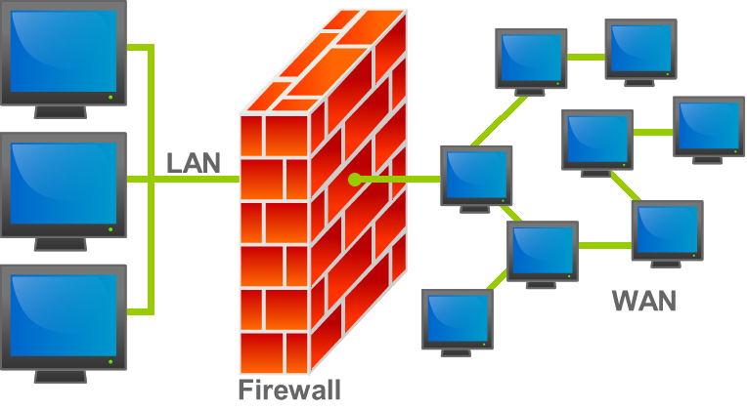
FIREWALL
Un firewall es un sistema de seguridad de red de las computadoras que restringe el tráfico de Internet entrante, saliente o dentro de una red privada. Este software o esta unidad de hardware y software dedicados funciona bloqueando o permitiendo los paquetes de datos de forma selectiva.

Slide 9
POLITICAS DE SEGURIDAD EN FIREWALL
Las políticas de seguridad en un firewall son reglas y directrices establecidas para controlar el tráfico de red que puede entrar o salir de una red privada.
Su principal objetivo es proteger la red de accesos no autorizados, prevenir ataques y mantener la integridad de los datos.

Slide 10
Componentes Clave de una Política de Seguridad
Reglas de acceso
Filtros de contenido
Limitación de puertos
Autenticación y autorización

Slide 11
Tipos de Políticas de Seguridad en Firewall
Bloquea el tráfico salvo el que esté expresamente permitido.
Solo permitir el tráfico especificado en las reglas, ideal para redes expuestas a internet.
Divide la red en segmentos (zonas) con distintas políticas según el nivel de seguridad requerido para cada una.

Slide 12
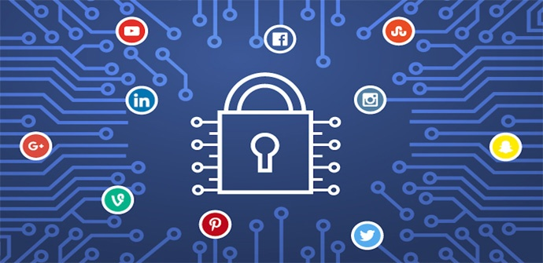
¿Qué es la Configuración de Seguridad en Redes?
La configuración de seguridad en redes es el conjunto de medidas, prácticas y ajustes técnicos aplicados a los dispositivos de red (routers, switches, firewalls, etc.) para proteger la red contra accesos no autorizados, ataques y vulnerabilidades.
Su objetivo es garantizar la integridad, confidencialidad y disponibilidad de los datos y recursos de la red.

Slide 13
Elementos Clave de una Configuración de Seguridad
Firewall
Segmentación de red
Control de acceso
VPN (Red Privada Virtual).
Filtrado de contenido y control de aplicaciones:

Slide 14
Referencias de apoyo
https://developer.android.com/privacy-and-security/security-config?hl=es-419
https://www.juniper.net/documentation/mx/es/software/junos/security-policies/topics/topic-map/security-user-role-firewall-policy.html

